Slide 1
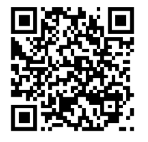

Этапы посттрансляционной чуши
Подзаголовок слайда

Slide 2
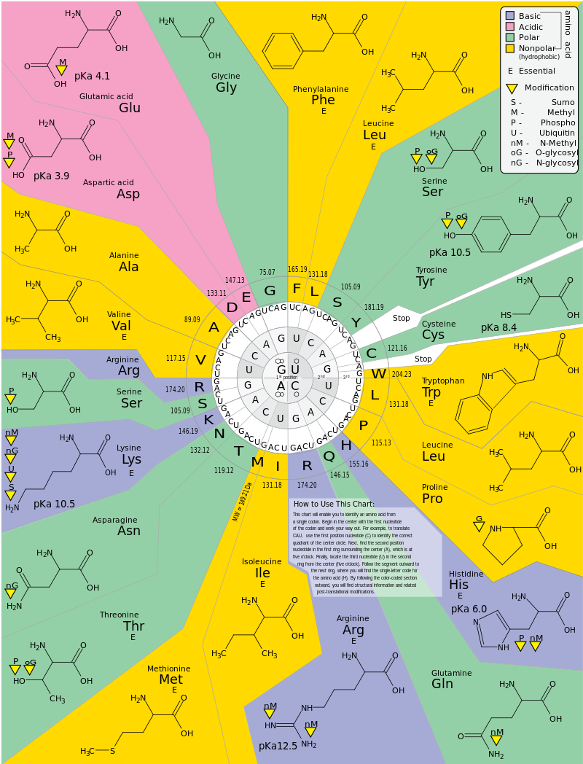
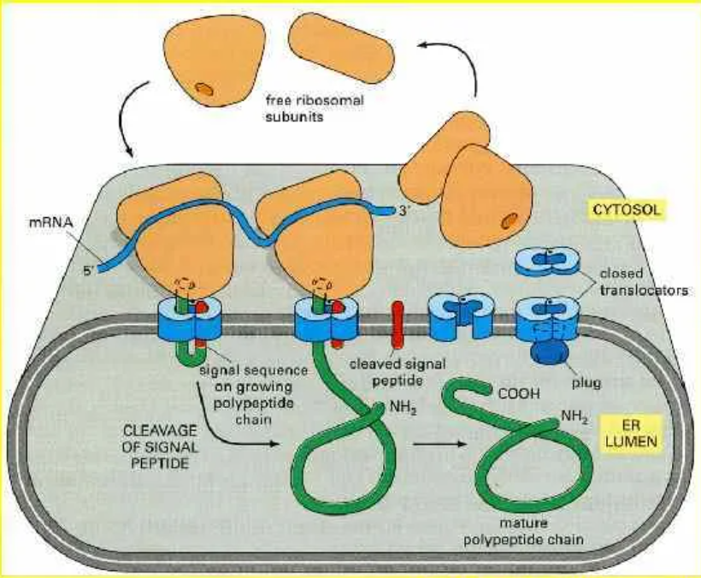
Созревание

Slide 3
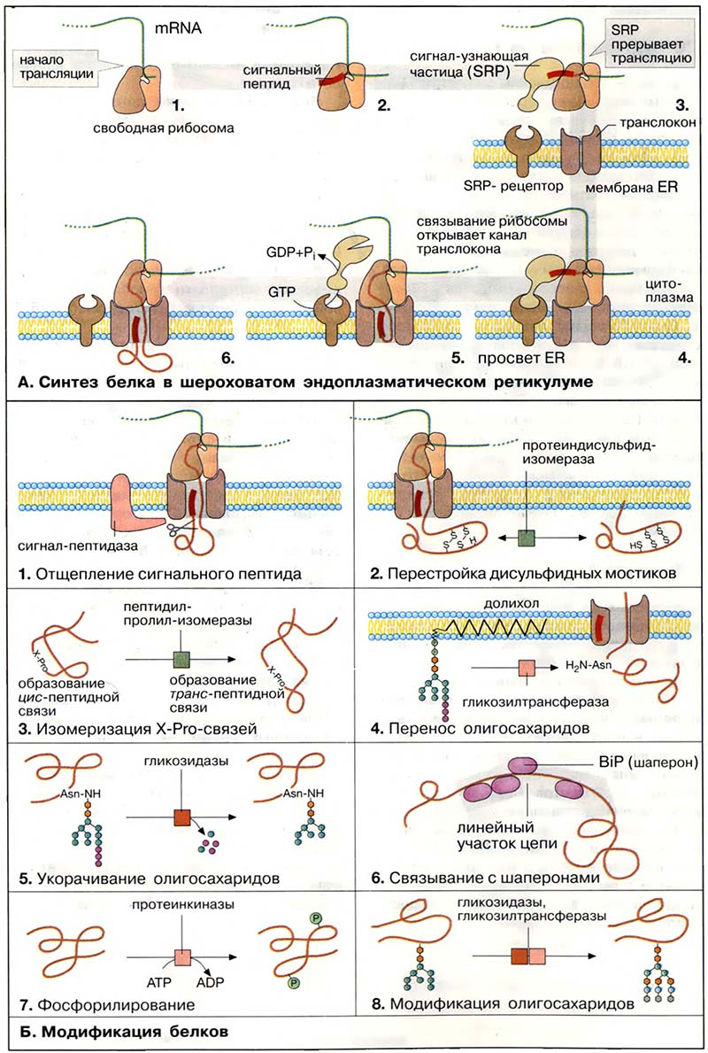
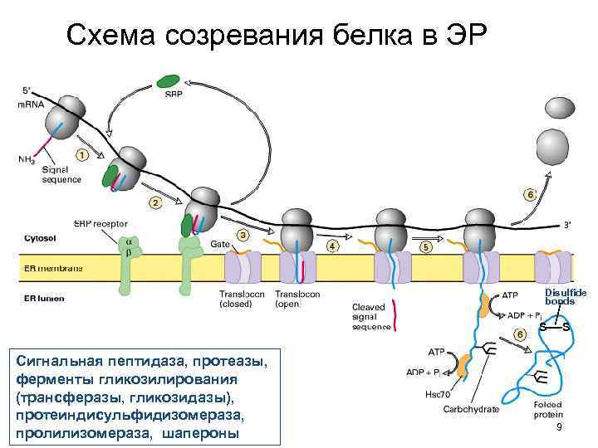
Созревание

Slide 4
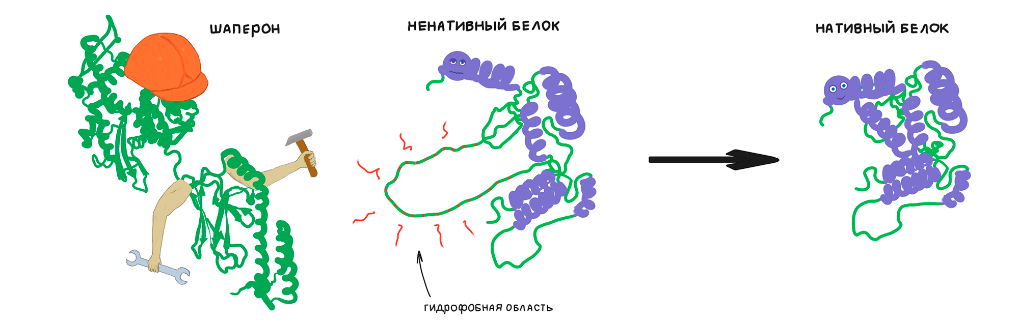
Созревание

Slide 5
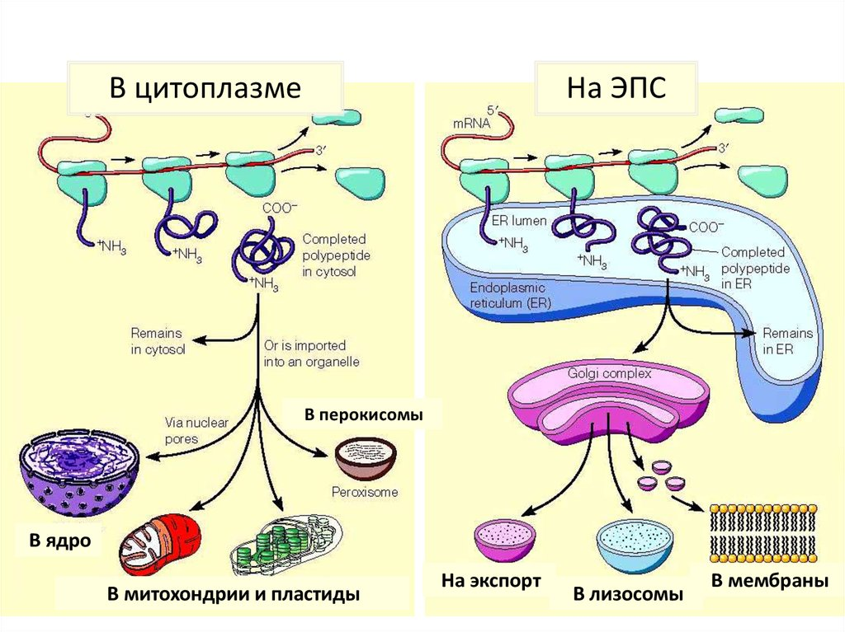
Транспорт

Slide 6
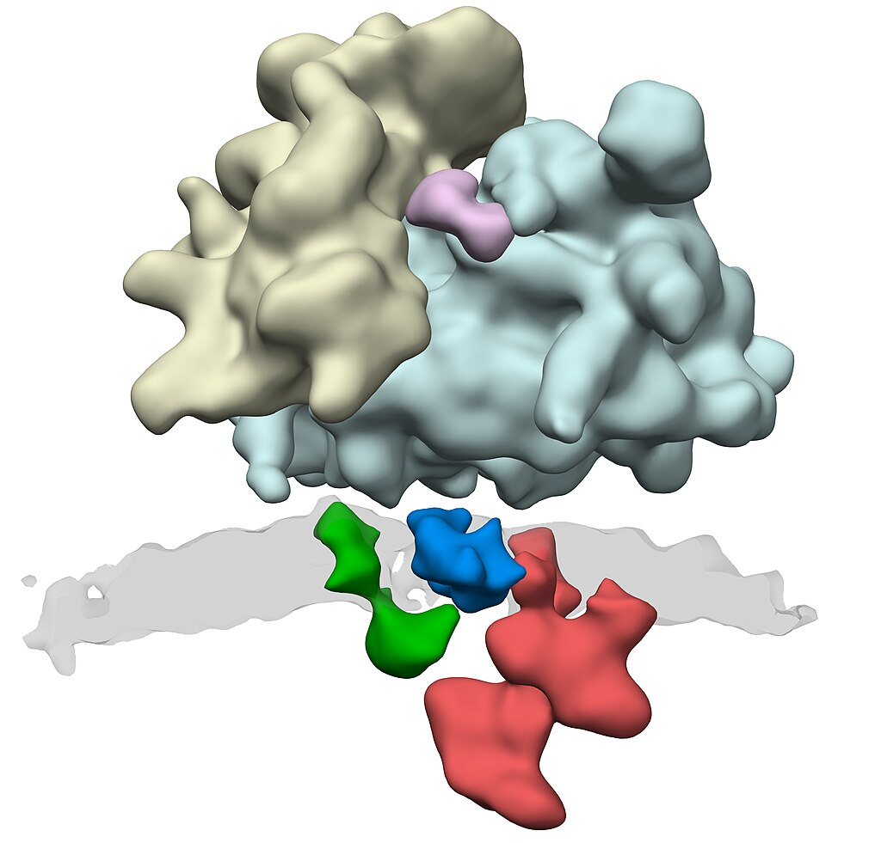
Транспорт
ЭПР-транслокон. Синтез белка осуществляется на рибосоме (светло-жёлтый и светло-голубой).
Через канал транслокона (зелёный: Sec61, голубой: TRAP комплекс и красный: олигосахарилтрансферазный комплекс) синтезируемый белок транспортируется через мембрану (серый) во внутреннее пространство ЭПР.
Белок Sec61 образует стенки канала, а олигосахарилтрансфераза производит первичное гликозилирование, насаживая молекулы олигосахаридов на транслоцируемый белок.

Slide 7
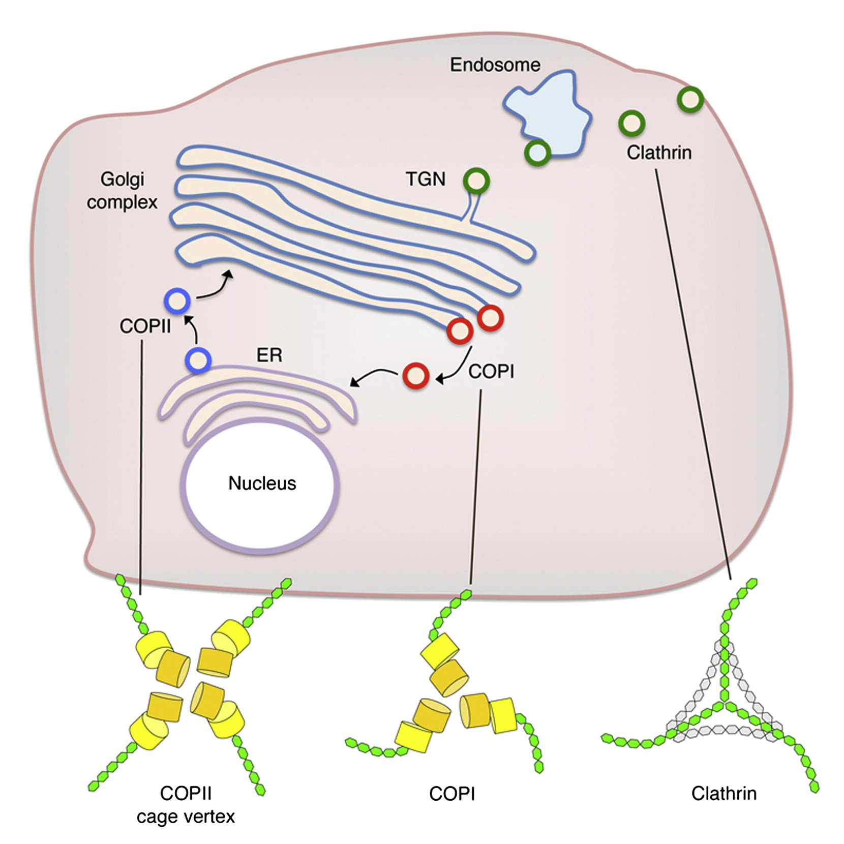
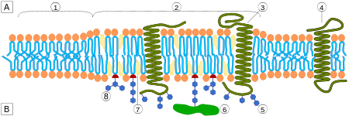
Транспорт
Схема строения липидного рафта. 1 — мембрана вне рафта; 2 — липидный рафт; 3 — трансмембранный белок, ассоциированный с рафтом; 4 — не-рафтовый мембранный белок; 5 — модификации гликолипидов или гликопротеинов путём гликозилирования; 6 — GPI-заякоренный белок; 7 — холестерин; 8 — гликолипид

Slide 8
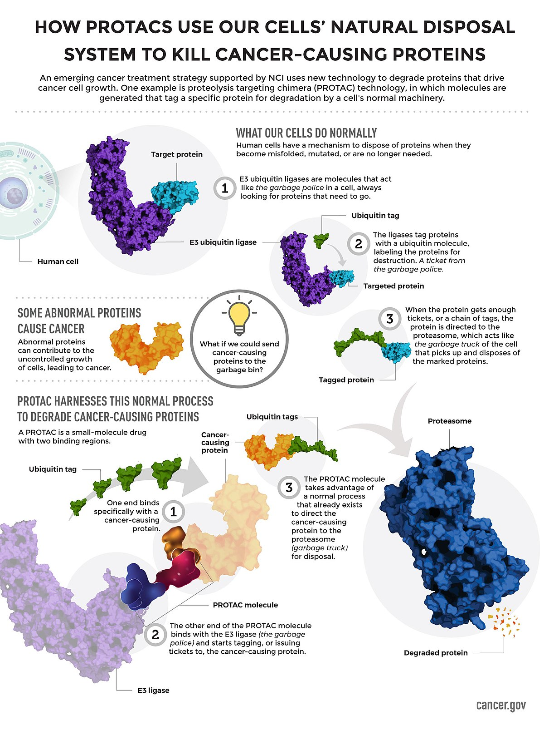
Распад

